Slide 1
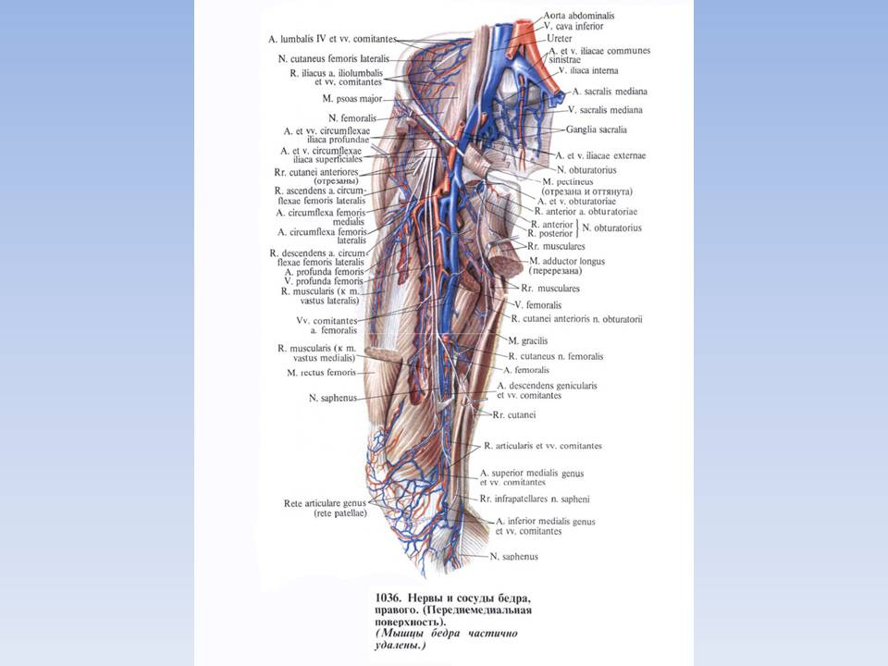
Судини та нерви тазу й нижньої кінцівки
Доц. Ізмайлова Л.В.
Ас. Лютенко М.А.
Польща Е. О.

Slide 2
ПЛАН
1. Поперекове сплетіння.
2. Нерви поперекового сплетіння та області їх іннервації.
3. Крижове сплетіння.
4. Нерви крижового сплетіння та області їх іннервації.
5. Артерії та вени тазу.
6. Артерії та вени стегна.
7. Артерії та вени голені й стопи.

Slide 3
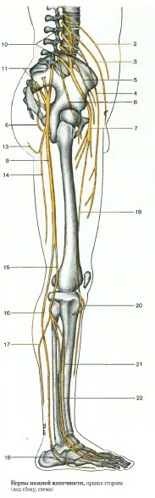
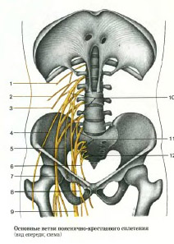
Формування поперекового та крижового сплетінь

Slide 4
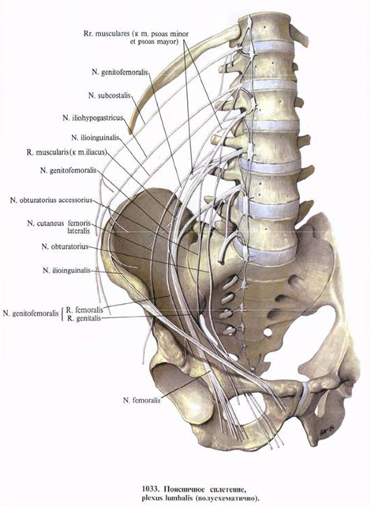
Формування
поперекового сплетення
Поперекове сплетення (plexus lumbalis) розташоване у поперековій частині під великим поперековим м'язом і утворюються передніми гілками І - IV поперекових і 12-го грудного спинномозкових нервів.

Slide 5
ГІЛКИ ПОПЕРЕКОВОГО СПЛЕТЕННЯ
м'язові (рухові) (rr. masculares), які іннервують клубовий та поперековий м'язи;
клубуво-підчеревний нерв (змішаний) (n. iliohypogastricus) виходить з-під зовнішнього краю великого поперекового м'яза, потім проникає між внутрішнім косим і поперечним м'язами живота, іннервує їх і віддає волокна до шкіри нижньої частини живота поблизу поверхневого пахвинного кільця;
клубово-пахвинний нерв (змішаний) (n. ilioinguinalis) виходить з-під бічного краю великого поперекового м'яза, іннервує шкіру живота над пахвинним каналом, шкіру статевих губ, мошонки;
статево-стегновий нерв (змішаний) (n. genitofemoralis) виходить з товщі великого поперекового м'яза, розгалужується на дві гілки: статева гілка іннервує вміст пахвинного каналу, стегнова гілка іннервує шкіру стегна в ділянці пахвинної складки;
бічний шкірний нерв стегна (чутливий) (n. cutaneus femoris lateralis) виходить з-під бічного краю великого поперекового м'яза, іннервує шкіру бічної поверхні стегна;
стегновий нерв (змішаний) (n. femoralis) виходить з-під бічного краю великого поперекового м'яза, через м'язову лакуну проходить на стегно, розгалужується на: м'язові гілки, які іннервують передню групу м'язів стегна; шкірні гілки, які іннервують шкіру передньої та присередньої поверхні стегна. Одна із шкірних гілок - підшкірний нерв - іннервує шкіру при середньої поверхні гомілки та шкіру при середнього краю тилу стопи.
затульний нерв (змішаний) (n. obturatorius) виходить з-під медіального краю великого поперекового м'яза, тягнеться по бічній стінці малого таза до затульного отвору, проходячи крізь затульну перетинку. Він іннервує медіальну групу м'язів стегна і шкіру медіальної поверхні стегна.

Slide 6
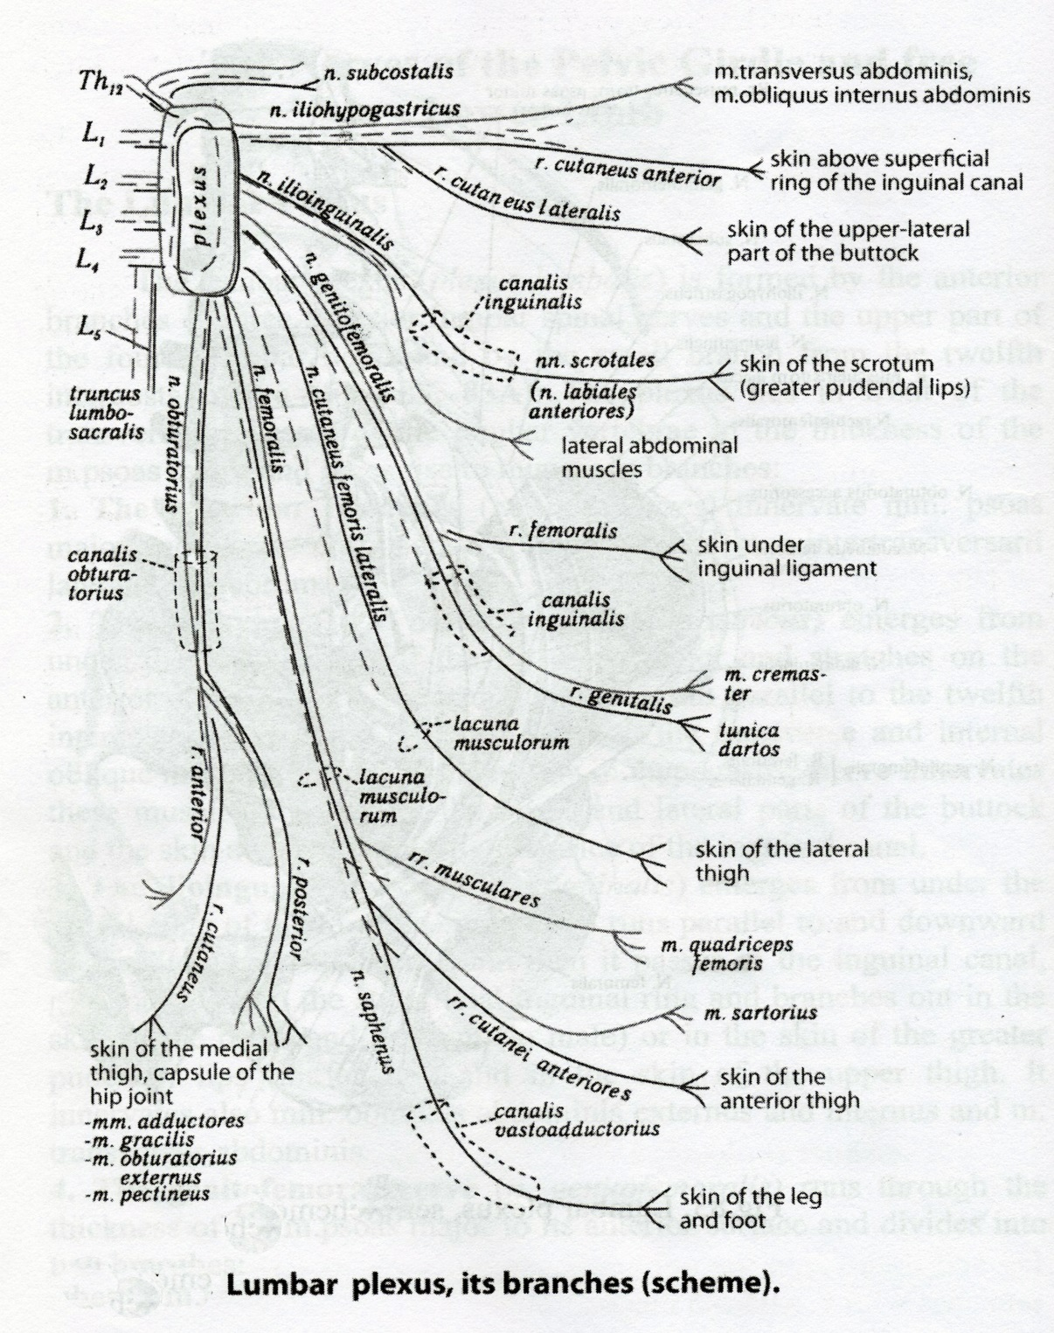

Slide 7
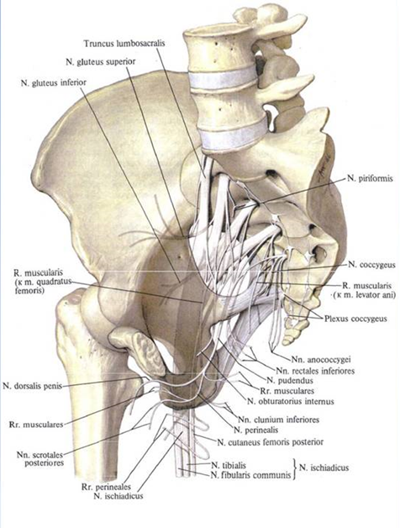
Формування
крижового сплетення
Крижове сплетення (plexus sacralis) розташоване у малому тазі і утворене передніми гілками крижових, а також V і частково IV поперекових спинномозкових нервів. Знаходиться це сплетіння в порожнині малого таза. Нерви крижового сплетення поділяються на короткі та довгі

Slide 8
КОРОТКІ НЕРВИ КРИЖОВОГО СПЛЕТЕННЯ
м'язові гілки (рухові) виходить з порожнини малого таза і іннервують м'язи тазового пояса (внутрішній і зовнішній затульний м'язи, грушоподібний м'яз, квадратний м'яз стегна), м'язи промежини (куприковий м'яз, м'яз - підіймач відхідника);
верхній сідничний нерв (n. gluteus superior) виходить з порожнини таза через над грушоподібний отвір великого сідничного отвору й іннервує м'язи - малий і середній сідничний і м'яза - натягача широкої фасції.
нижній сідничний нерв (руховий) (n. gluteus inferior) залишає порожнину малого таза через під грушоподібний отвір, іннервує великий сідничний м'яз і капсулу кульшового суглоба;
статевий нерв (змішаний) (n. pudendus) виходить з порожнини малого таза і іннервує шкіру промежини у відхідниковій ділянці, поверхневий м'яз промежини (зовнішній сфінктер відхідника), шкіру промежини і сечостатевому трикутнику, м'язи промежини в сечостатевому трикутнику, статевий член (клітор у жінок).

Slide 9
ДОВГІ НЕРВИ КРИЖОВОГО СПЛЕТЕННЯ
задній шкірний нерв стегна (чутливий) (n. cutaneus femoris posterior) виходить з порожнини малого таза, іннервує шкіру задньої поверхні стегна і верхню частину задньої поверхні гомілки;
сідничний нерв (змішаний) (n. ischiadicus) виходить з порожнини малого таза і іннервує задню групу м'язів стегна, у підколінній ямці розгалужується на два нерви: великогомілковий нерв (змішаний) (n. tibialis) іде по гомілці вниз між триголовим м'язом гомілки і глибокою групою м'язів, іннервуючи їх, відхиляється поступово в медіальний бік, обгинає медіальну кісточку гомілки і виходить на підошву під назвою підошовного нерва, який іннервує шкіру і м'язи підошви; загальний малогомілковий нерв (змішаний) (n. fibularis (peroneus) відхиляється у латеральний бік, обгинає головку малої гомілки і розгалужується в передній групі м'язів гомілки. Іннервує їх, а також шкіру гомілки. Виходячи на стопу, іннервує шкіру і м'язи тильної поверхні стопи і шкіру пальців;
oбічний підошвовий нерв (n. plantaris lateralis), супроводжуючи однойменні артерії та вени, проходить бічною борозною підошви й ділиться на поверхневу і глибоку гілки. Поверхнева гілка іннервує шкіру бічної та при середньої поверхонь V пальця, бічної поверхні IV пальця й ділянку шкіри підошви, що відповідає цим пальцям. Глибока гілка іннервує такі м'язи: підвищення мізинця, кватдатний підошвовий м'яз.
присередній підошвовий нерв (n. plantaris medialis) розташований біля при середнього краю стопи разом з однойменною артерією в каналі між поверхневими та глибокими листками тримача згиначів. У супроводі при середніх підошвових артерій та вен проходить дистально в жолобку між m. abductor hallucis brevis і присереднім краєм короткого м'яза - згинача пальців

Slide 10
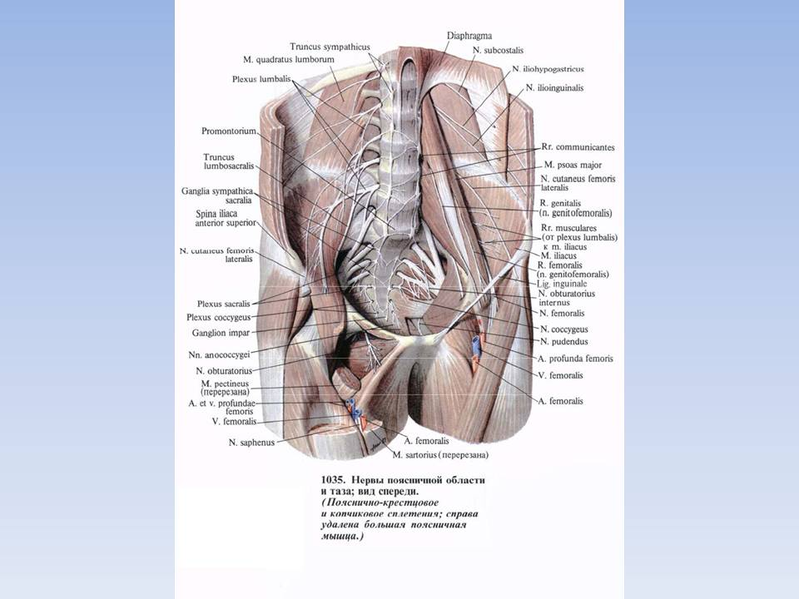

Slide 11
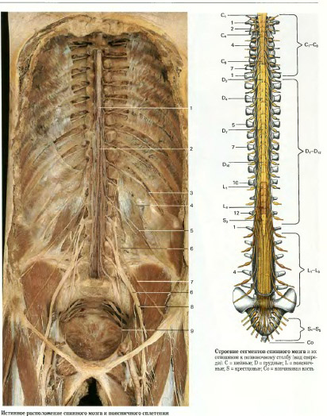
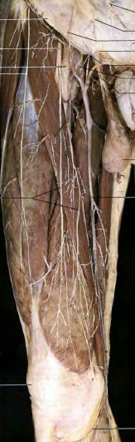

Slide 13
КІН стегнового нерва
Рівні ураження:
в області клубово-поперекового м'яза (спазм і крововиливи в великий поперековий м'яз в результаті травм або біомеханічних перевантажень, пухлини, гематоми заочеревинного простору);
під пахової зв'язкою (тракционне пошкодження нерва і здавлення паховою зв'язкою при тривалому вимушеному положенні з гіперекстензією або надмірним відведенням, згинанням і зовнішньої ротацією стегна, стегнова грижа, пахова лімфаденопатія, аневризма стегнової артерії);
в області привідного каналу (перенапруження м'язів спортивного чи професійного характеру, нестабільність колінного суглоба, його деформацій вродженого або набутого характеру (особливо при варусній деформації коліна), ятрогенні фактори (операції на колінному суглобі).

Slide 14
Ураження в області клубово-поперекового м'яза
У типових випадках ураження стегнового нерва в області клубово-поперекового м'яза призводить до розвитку повного синдрому стегнової невропатії, що включає рухові, сенсорні і вегетативно-трофічні порушення у всій зоні його іннервації.
Рухові порушення обумовлені парезами попереково-клубового і чотириголового м'язів.
Слабкість попереково-клубового м'яза проявляється в розладі згинання стегна в тазостегновому суглобі і підведення тулуба з положення лежачи і сидячи.
За рахунок парезу чотириголового м'яза порушується розгинання в колінному суглобі, внаслідок чого унеможливлюються ходьба, біг і, особливо, підйом по сходах. Хворі уникають згинання гомілки, так як не можуть її розігнути. Кінцівка фіксується в положення надмірного розгинання в колінному суглобі, внаслідок чого змінюється хода. Гомілка надмірно розгинається в колінному суглобі, внаслідок чого при ходьбі викидається вперед і становиться всією підошвою.

Slide 15
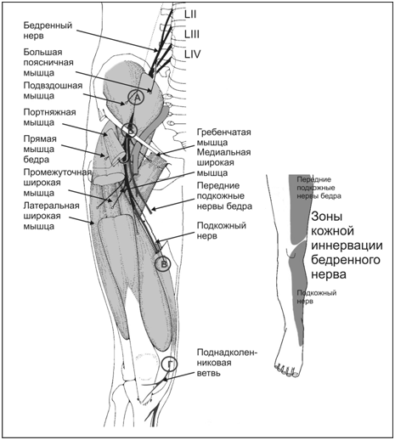
Як правило, добре помітно зниження окружності стегна за рахунок вираженої гіпотрофії чотириголового і кравецького м'язів. Характерно випадання колінного рефлексу.
Сенсорні порушення представлені зниженням больової і тактильної чутливості по передній і медіальної поверхні стегна, гомілки і стопи до основи першого пальця.
У більшості випадків виражені і симптоми ірритації – невропатичні болі в тій же області, а також вазомоторні і трофічні порушення.
Як правило, позитивні симптоми натягу - Вассермана (поява болю по передній поверхні стегна і в паху при розгинанні ноги в тазостегновому суглобі у пацієнта, який лежить на животі), Мацкевича (біль в паховій області, іррадіююча на передню поверхню стегна при максимальному згинанні гомілки у лежачого на животі хворого).

Slide 16
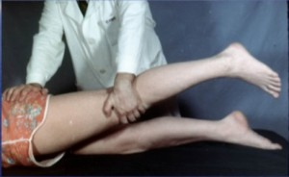
Ураження під пахвинною зв’язкою
Клінічна картина в цілому аналогічна як і при ураженні стегнового нерва в заочеревинному просторі, проте відсутні парези клубово-поперекового м'яза, тому не порушено згинання стегна в тазостегновому суглобі і підведення тулуба з положення лежачи і сидячи.
Також слід зазначити, що, оскільки стегновий нерв часто розділяється на рухові гілки і підшкірний нерв до рівня пахової зв'язки, можливо домінування рухових або чутливих розладів.
Поряд з позитивними симптомами натягу зазвичай вдається виявити хворобливість в області середини пахової зв'язки (місце компресії стегнового нерва).

Slide 17
Поразки підшкірного нерва.
Тунельне ураження головного стовбура підшкірного нерва виявляється в точці виходу його з привідного каналу, розташованого на 10 см вище внутрішнього надвиростка стегна. При цьому болі, парестезії і розлади чутливості проявляються по всій медіальній поверхні гомілки - від колінного суглоба до медіального краю стопи.
Здавлення піднадколінникової гілки відбувається у краю сухожилка кравецького м'язу попереду внутрішнього надвиростка стегна. У цьому випадку локалізація болю, парестезій обмежена медіальної частиною колінного суглоба.
Суглобові гілки пошкоджуються при дистрофічних змінах в колінному суглобі.
Компресійно-ішемічна невропатія низхідної гілки підшкірного нерва виникає на місці фіброзного каналу позаду внутрішнього надвиростка стегна. Таке ураження виключає зону колінного суглоба з наявних при цьому сенсорних порушень.
Больовий синдром посилюється при ходьбі. У важких випадках може розвинутися неповна контрактура суглоба в положенні неповного згинання.

Slide 18
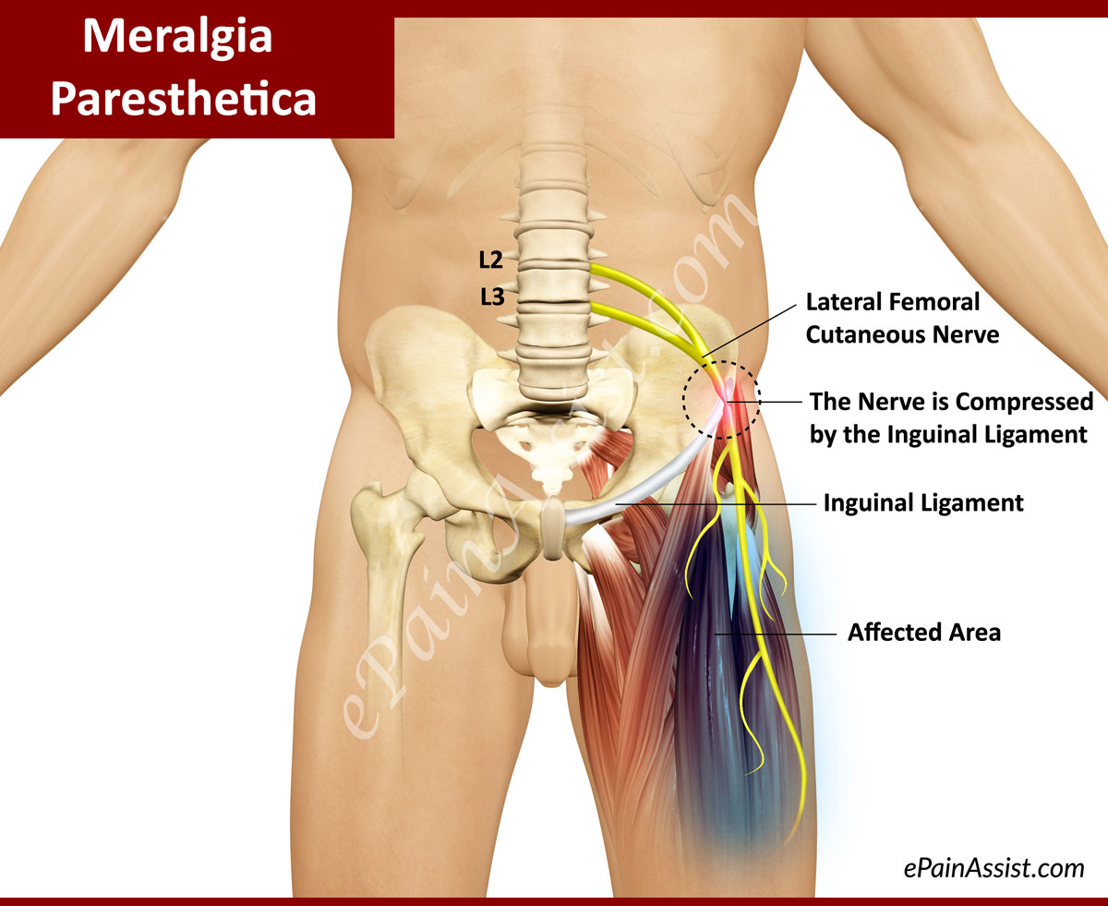
Невропатія зовнішнього шкірного нерва стегна (Хвороба Рота-Бернгардта)
Нерв може здавлюватися клубово-поперековим м'язом в результаті його рефлекторнї напруги на ґрунті роздратування корінців L2-3
гематоми, запальні процеси, наслідки операцій в черевній порожнині, в тазу, об'ємні утворення в області таза, переломи кісток тазу, хребта
компресія в тунелі під паховинною (пупартовою) зв'язкою або на рівні передньої верхньої ості клубової кістки (надлишкове відкладення жиру, носіння тугого поясу, тиск вагітної матки, пухлини тазу і т.д.).

Slide 19
Клінічні показання
Відчуття оніміння, парестезії типу повзання мурах і поколювання, відчуття печіння, холоду на передньо-латеральній поверхні стегна, легкі трофічні порушення шкіри.
Рідше виникає пекучий нестерпний біль.
На більш пізніх стадіях хвороби в зоні іннервації виникає аналгезія.
Нерідко захворювання протікає по типу переміжної кульгавості - біль і парестезії виникають тільки під час ходьби.
Пальпація та перкусія стовбура нерва медиальніше передньої верхньої клубової ості викликають локальний біль з іррадіацією в області іннервації.
При введенні місцевого анестетика на рівні здавлення нерва больові відчуття проходять, що також підтверджує діагноз.

Slide 20
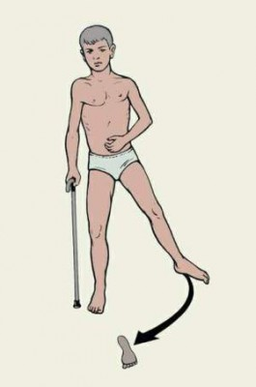
Невропатія замикаючого нерва
Синдром замикаючого нерва обумовлений компресією замикаючого нерва в замикаючому каналі.
Пошкодження нерва обумовлено остеофіброзами лонних кісток, травматичними набряками м'яких тканин в цій області або ж грижами цього каналу.
При невропатії замикаючого нерва виникають болі на медіальній поверхні стегна, в тазостегновому суглобі, в сідниці, а також слабкість в привідних м'язах

Slide 21
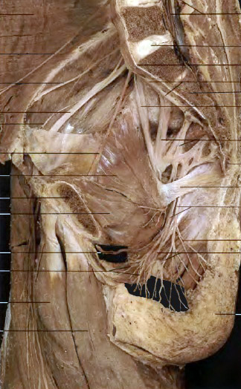

Slide 22
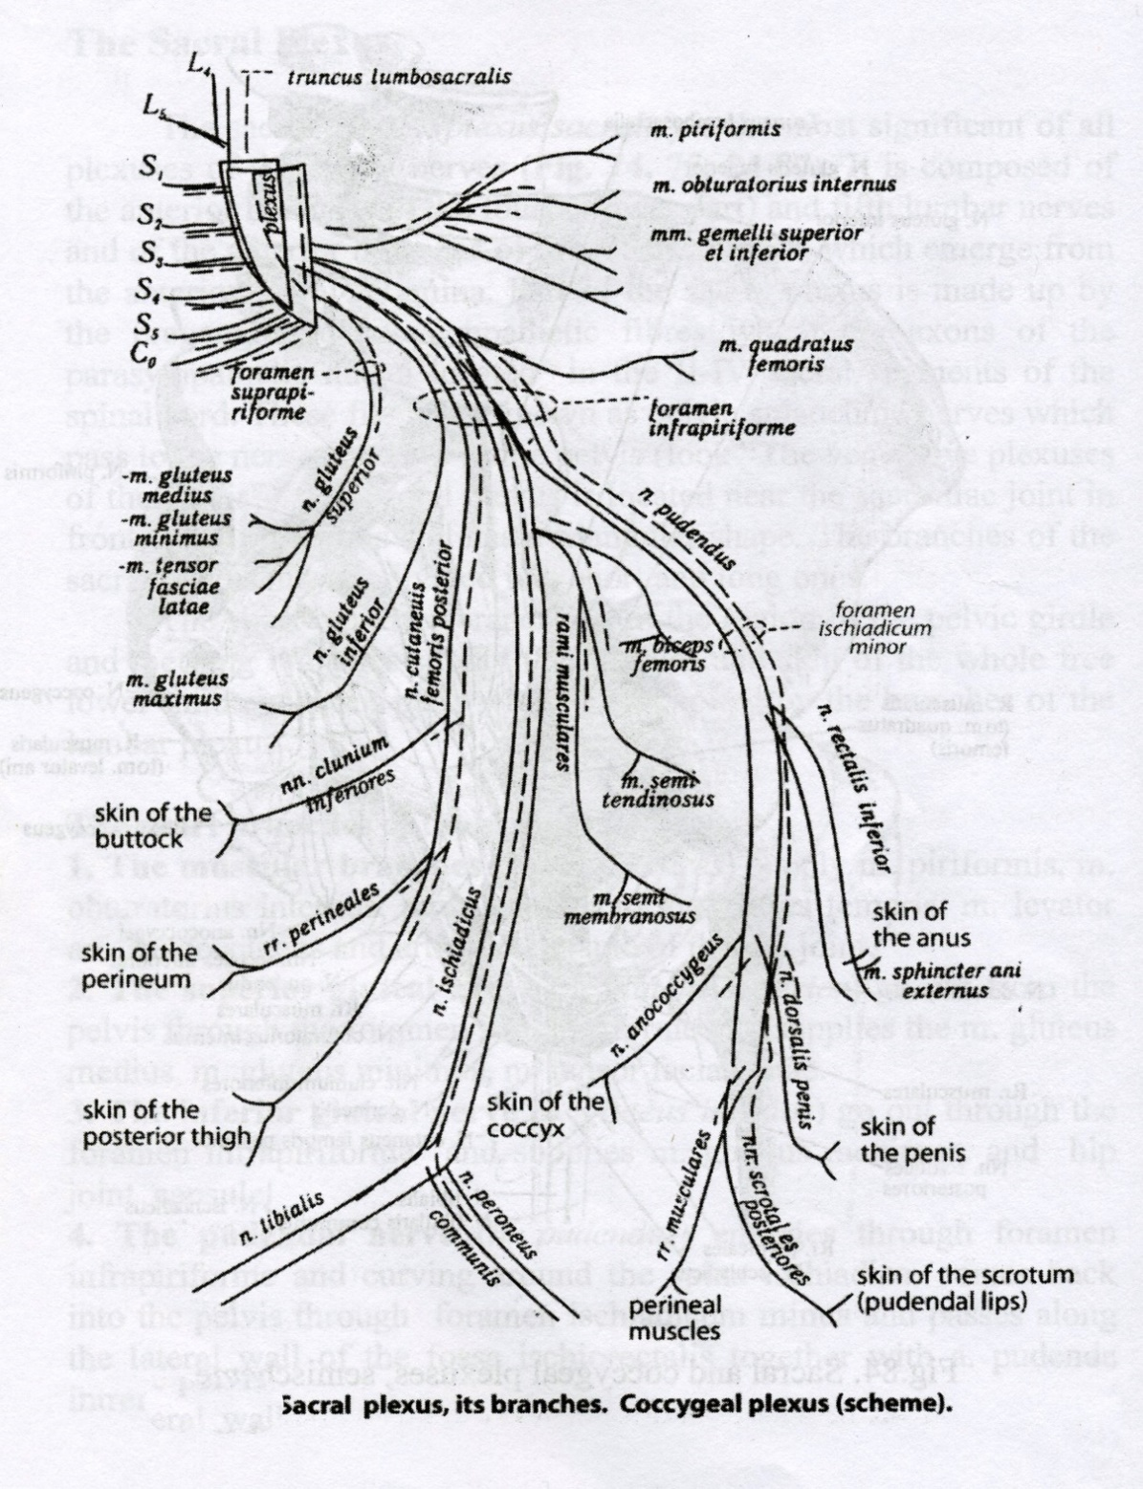

Slide 23
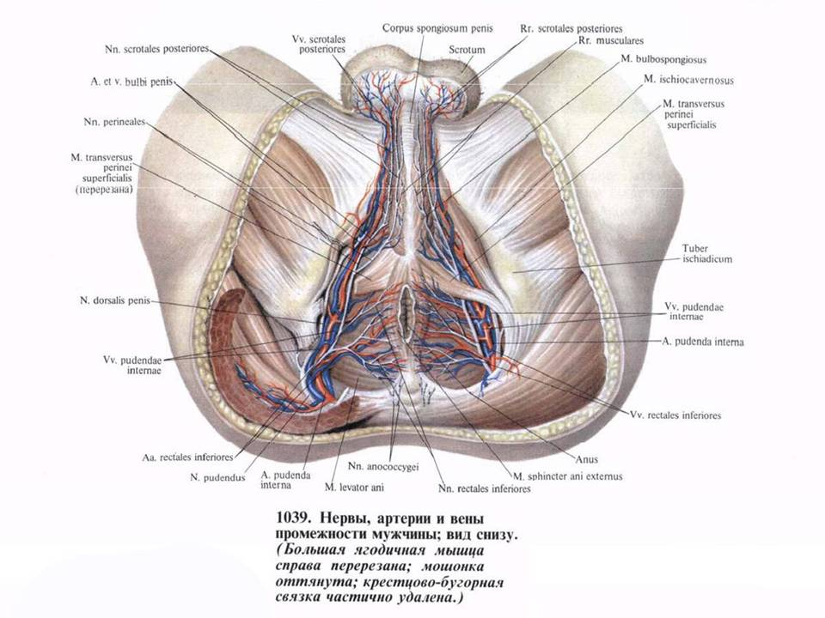

Slide 24
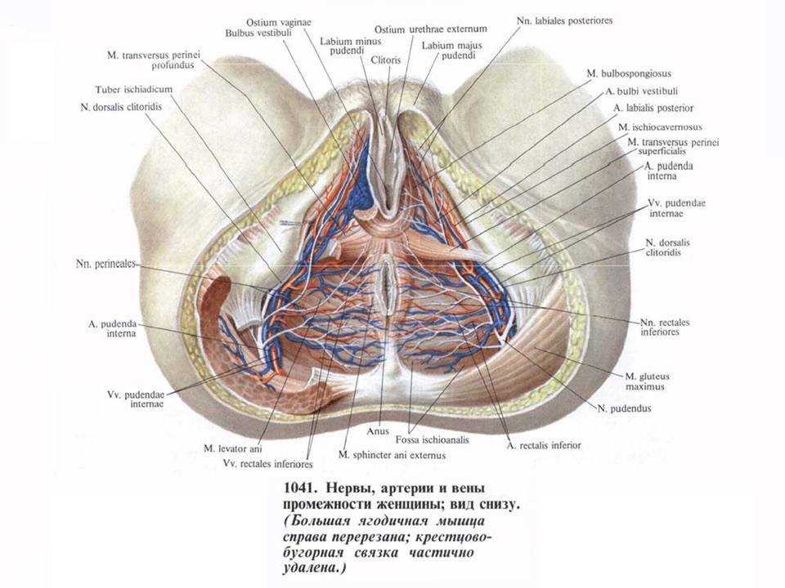

Slide 25
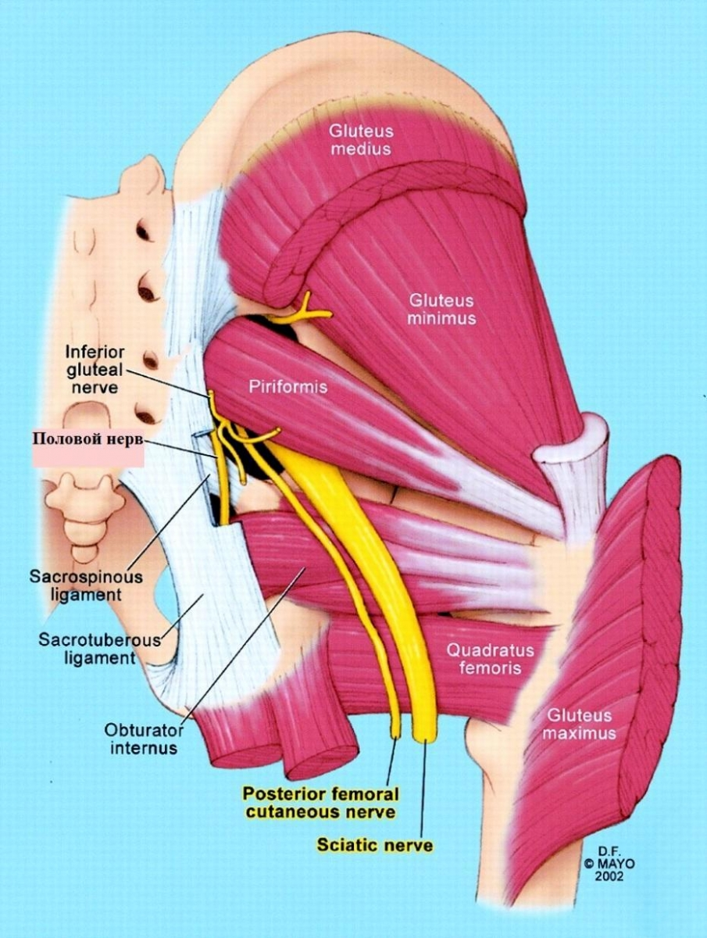
Статевий (срамний) нерв (S2-S4), залишає порожнину малого тазу через великий сідничний отвір, а потім повертається до малого тазу через грушоподібний отвір, під грушоподібним м'язом.
Грушоподібний м'яз може викликати компресію (здавлення) статевого (соромного) нерва при міофасціальному синдромі (piriformis syndrome).
біль в області промежини, статевих органів, заднього проходу
відчуття печіння, поколювання, «мурах».
Досить часто зустрічається відчуття чужорідного тіла в прямій кишці, піхві та / або сечівнику.
можуть бути: нетримання сечі або калу, сексуальні дисфункції.
Біль посилюється в сидячому положенні

Slide 26
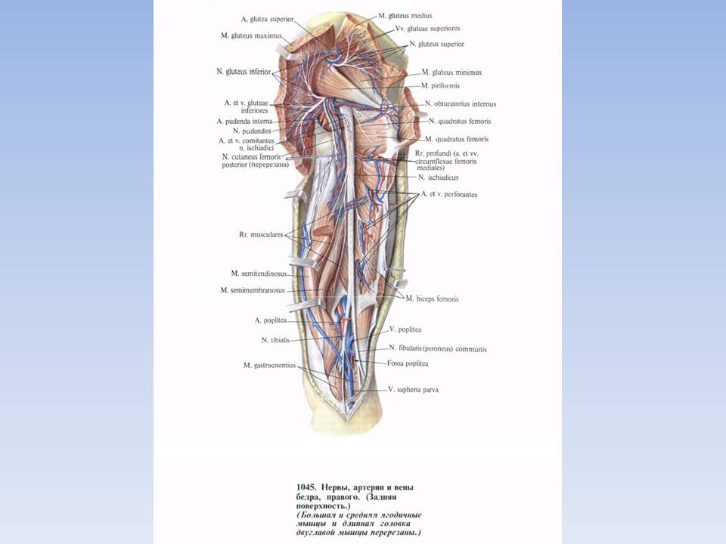

Slide 27
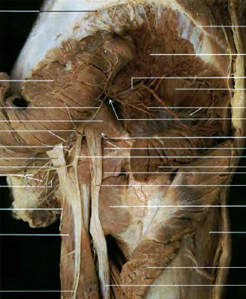

Slide 28
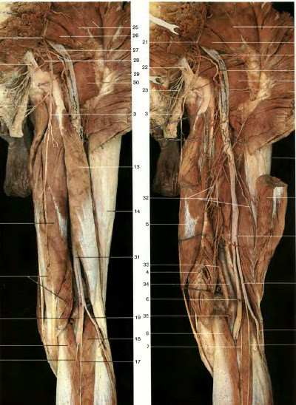
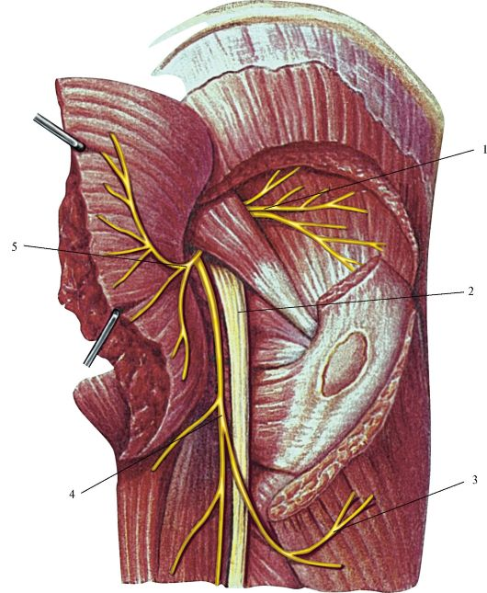

Slide 29
Етіологія і патогенез сідничного нерва
Постін'єкційні ураження сідничних нервів. Коли після ін'єкції симптоматика розвивалася гостро і підгостро, видимою основною причиною невропатій був набряк тканин. Пізні постін'єкційні невропатії, ймовірно, виникають через утворення спайок. Вони часто поєднуються з залученням сідничного нерва.
Посттравматичні здавлення верхнього сідничого нерва в тунелі між нижнім краєм малого сідничого м'язу, верхнім краєм грушоподібнго м'язу і клубовою кісткою.
При ураженні верхнього сідничного нерва виникає біль тільки в сідниці або ще і в попереково-крижовій області. Виявляються парез відведення стегна і випрямлення тулуба.
Якщо страждає нижній сідничий нерв, біль частіше обмежується областю сідниці і тазостегнового суглоба. Крім того, часто відзначається слабкість розгинання зігнутого стегна і випрямлення нахиленого вперед тулуба. Невропатії кожного з сідничних нервів можуть супроводжуватися атрофією сідниці на хворому боці.

Slide 30
Синдром грушоподібного м’яза
1. первинний, викликаний патологічними змінами в самому м'язі
виникає після травми в крижово-клубовій або сідничій області з подальшим утворенням спайок між грушоподібним м'язом і сідничим нервом).
2. вторинний, обумовлений її спазмом або зовнішнім стисненням.
оскільки частина грушоподібного м'яза бере початок з капсулярної зв'язки крижово-клубового зчленування, може виникати реактивний спазм м'яза при захворюваннях цього суглоба.
здавлення грушоподібного м'яза прилеглим до нього ззаду спазмованим великим сідничим м'язом
при патології крижового відділу хребта роздратування нервових волокон спинномозкових нервів і крижового сплетення, безпосередньо іннервують грушоподібний м'яз,
при спондилогенному ураженні корінців спинномозкових нервів, які не мають прямого відношення до грушоподібного м'язу
як ускладнення антікоагулянтної терапії

Slide 31
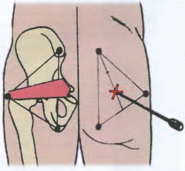
Клініка синдрому грушоподібного м'язу. До першої групи симптомів відносяться:
• болючість при пальпації верхньо-внутрішньої частини великого вертіла стегна (місце прикріплення м'яза);
• пальпаторно виявляється болючість: в нижній частині крижово-клубового зчленування (проекція місця прикріплення грушоподібного м'яза до капсули цього зчленування);
• пасивне приведення стегна з ротацією його всередину викликає болі в області сідниці, рідше в зоні іннервації сідничного нерва на нозі (симптом Бонні);
• болючість при пальпації сідниці в точці виходу сідничного нерва з-під грушоподібного м'яза. Останній симптом більшою мірою обумовлений пальпацією зміненого грушоподібного м'яза, ніж сідничного нерва.
Точка грушоподібного м’яза

Slide 32
До другої групи належать симптоми здавлення сідничного нерва і судин
Компресії сідничного нерва грушоподібним м'язом мають свою специфіку: хворі скаржаться на відчуття тяжкості в нозі або тупу, мозжащую біль.
У той же час для корішкової компресії характерний колючо,-стріляючий характер болю, з поширення їх в зоні певного дерматома. Болі посилюються при кашлі, чханні.

Slide 33
Розрізненню поразок попереково-крижових спинномозкових корінців сідничного нерва допомагає виявлення характеру чутливих випадінь.
При грижі міжхребцевого диска з залученням корінців LV, SI-SII є лампасовидна гіперестезія, LV-SI поширюються на всю ногу, включаючи малий таз.
При сідничій невропатії зона зниженої чутливості не піднімається вище рівня колінного суглоба.
Рухові розлади також можуть бути інформативними.
Компресійна радикулопатія нерідко викликає атрофію сідничної мускулатури, чого зазвичай не буває при ураженні сідничного нерва.
При поєднанні дискогенного попереково-крижового радикуліту і синдрому грушоподібного м'яза відзначаються і вегетативні порушення. У більшості випадків на стороні поразки спостерігається зниження шкірної температури і осциллографічного індексу, які підвищуються після ін'єкції новокаїну в область грушоподібного м'яза.

Slide 34
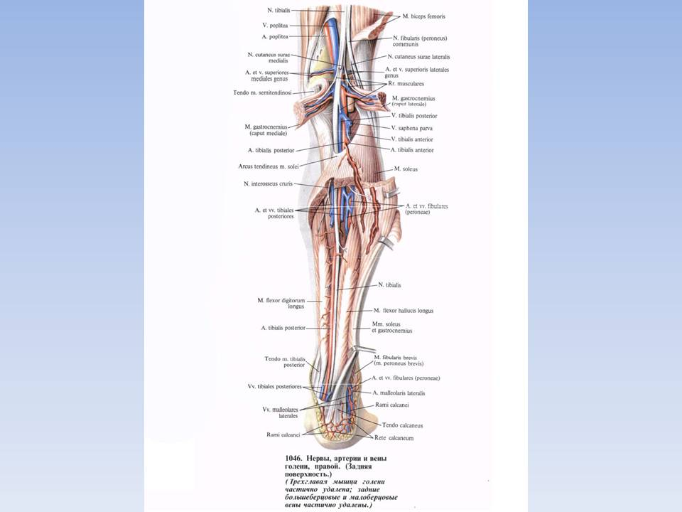

Slide 35
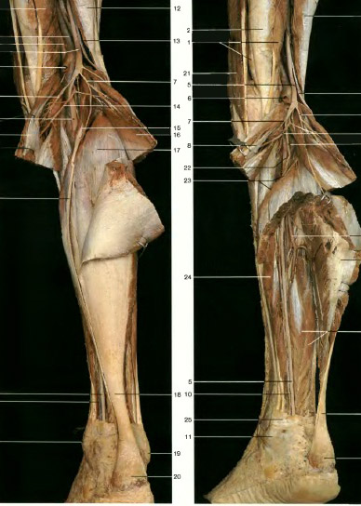
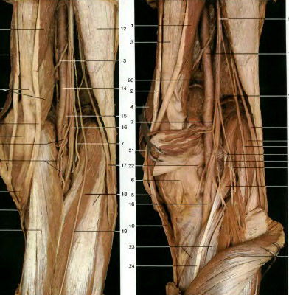

Slide 36
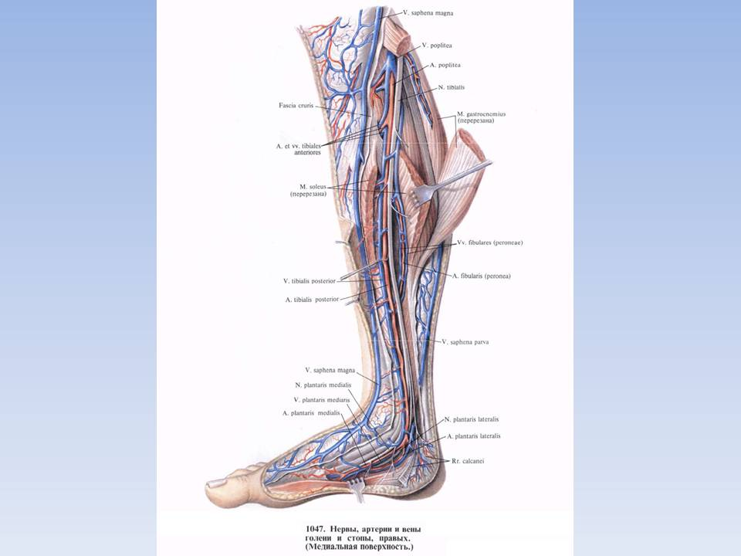

Slide 37
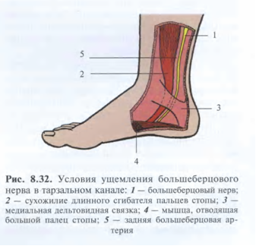
КІН дистальної частини великогомілкового нерва
(синдром тарзального канала, канала Ріше)
Тарзальний канал утворений медіальною кісточкою, п’ятковою кісткою і фіброзної платівкою, натягнутою між ними. У каналі, крім великогомілкової нерва, проходять сухожилки заднього великогомілкового м'яза, згиначів стопи і довгого згинача пальців.

Slide 38
Клінічні прояви синдрому тарзального каналу
Болі, парестезії, відчуття оніміння, печіння на підошвенній частині стопи і пальців.
Ці явища посилюються при ходьбі.
Знижується чутливість на підошві
може формуватися «когтісна» стопа за рахунок парезу дрібних м'язів стопи
Трофічні розлади проявляються сухістю і витонченням шкіри
Перкусія або пальцеве здавлення в області між внутрішньою кісточкою і ахілловим сухожилком викликає парестезії і біль в підошвенній частині стопи.
Розлади чутливості в області п'яти виникають рідко (іннервується медіальною і латеральною п'ятковими гілками, які відходять від нерва в нижній третині гомілки і рідше - на рівні гомілковостопного суглоба).

Slide 39
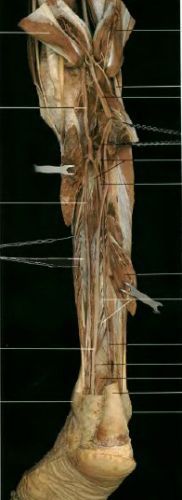
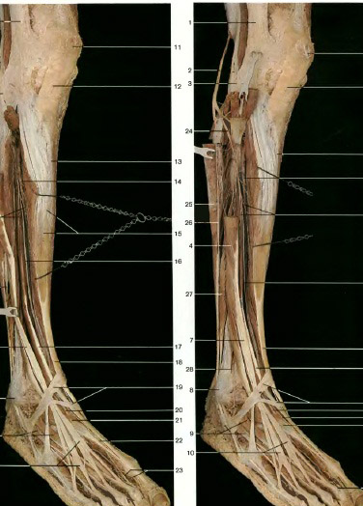

Slide 40
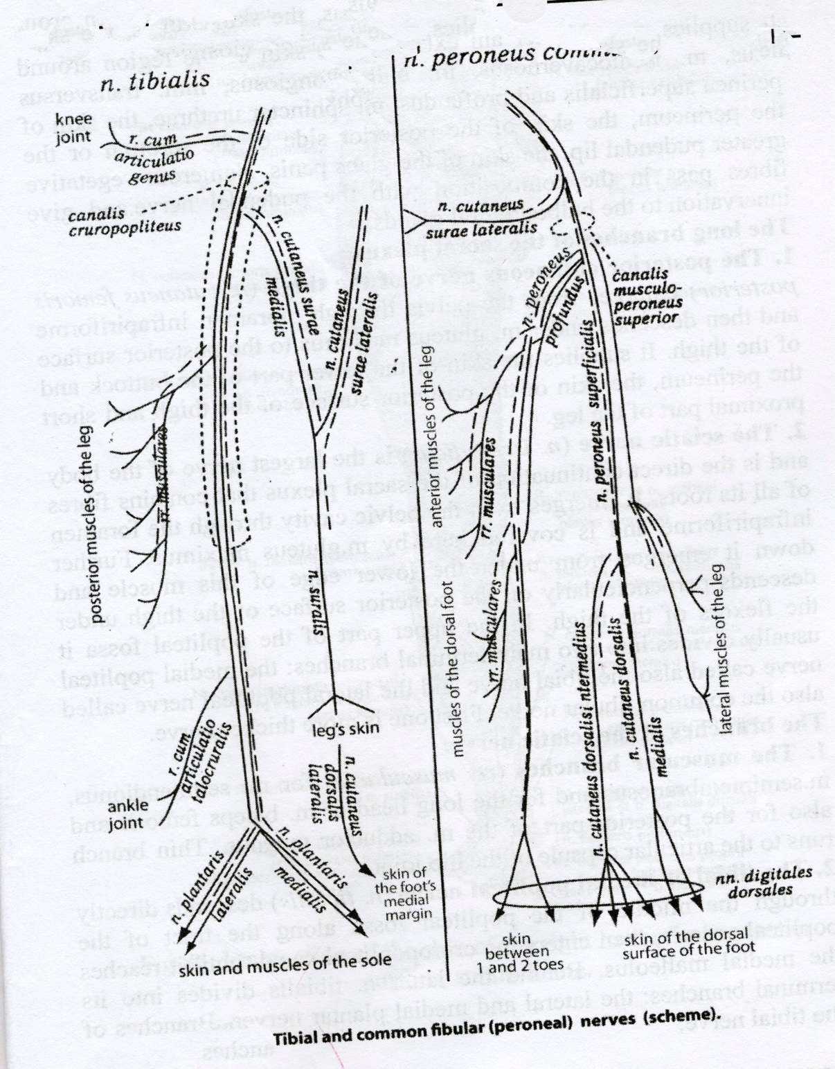

Slide 41
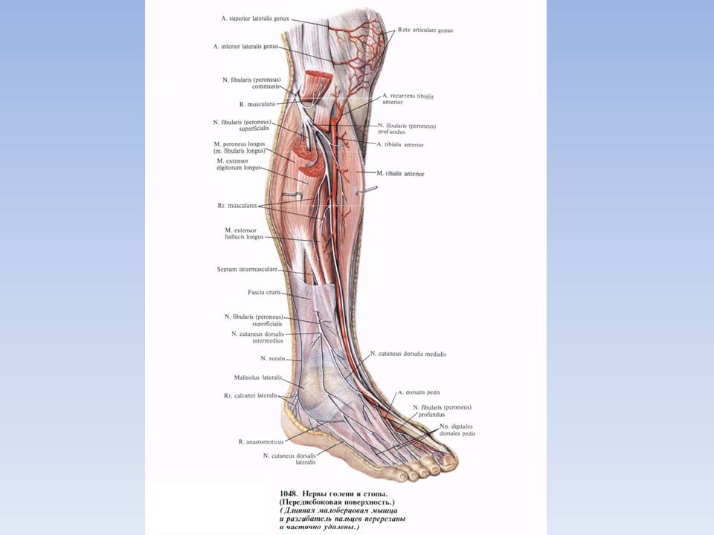

Slide 42
Верхній тунельний синдром малогомілкового нерва
Синдром компресії загального малогомілкового нерва на рівні шийки малогомілкової кістки розвивається при тривалому стисканні в цьому місці судинно-нервового пучка.
Основну роль зазвичай грають фактори пози (робота на корточках, колінах - на прополюванні, збиранні врожаю, у паркетників; звичка сидіти, закинувши ногу на ногу).
параліч розгинання стопи
парез розгиначів пальців стоп
порушено відведення стопи назовні з підведенням її зовнішнього краю
біль і парестезії в передньо-наружному відділі гомілки, на тилу стопи і пальців
порушення чутливості на передньо-наружній поверхні стопи і гомілки.
Півняча хода = степпаж - хворий високо піднімає ногу, викидає її вперед і різко опускає.

Slide 43
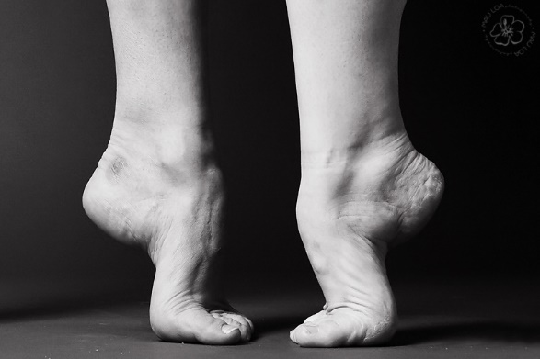
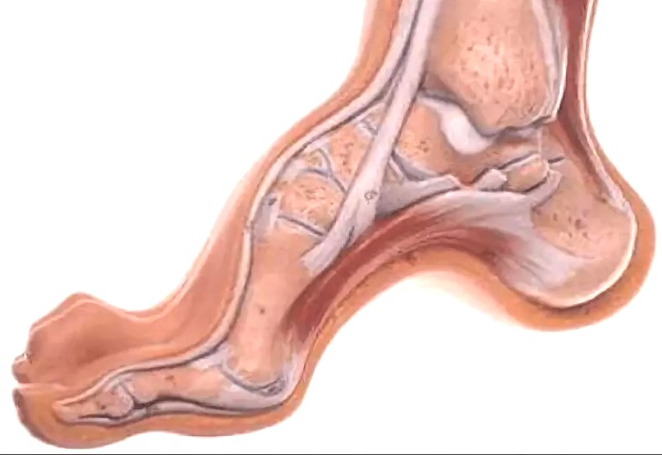

Slide 44
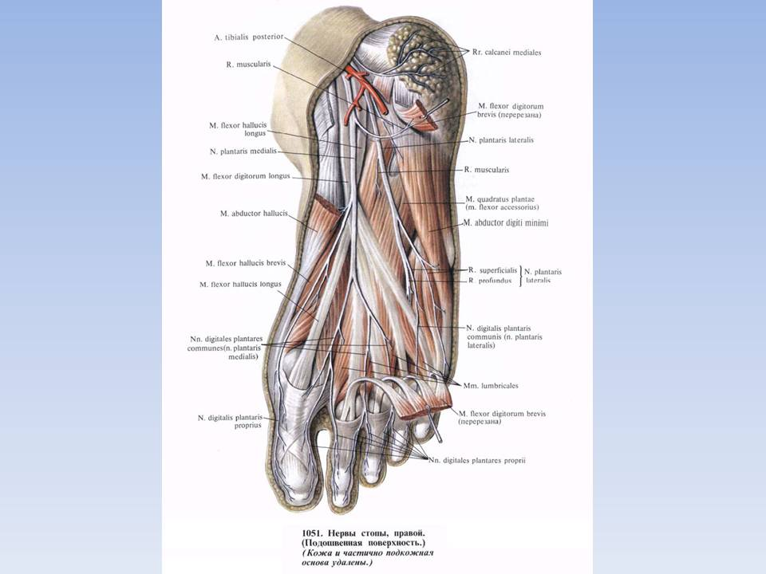

Slide 45
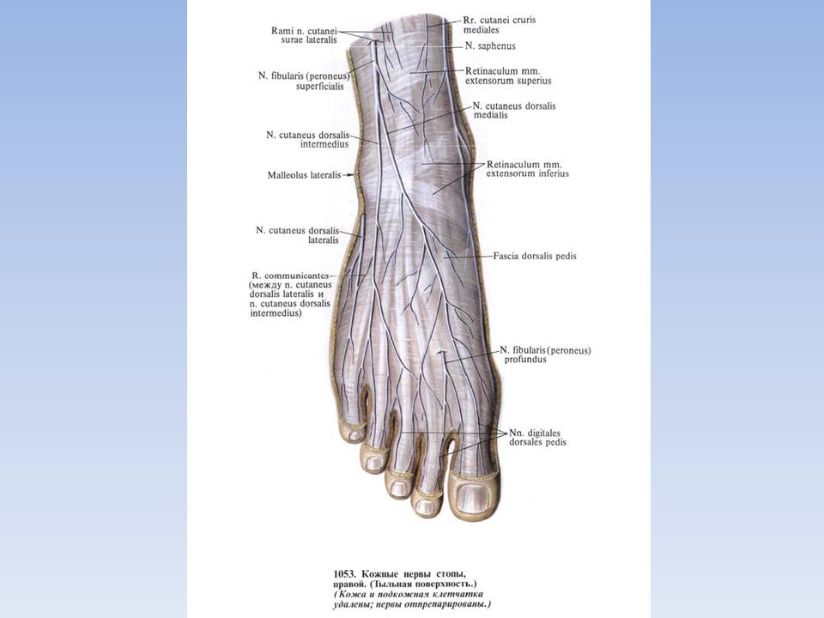

Slide 46
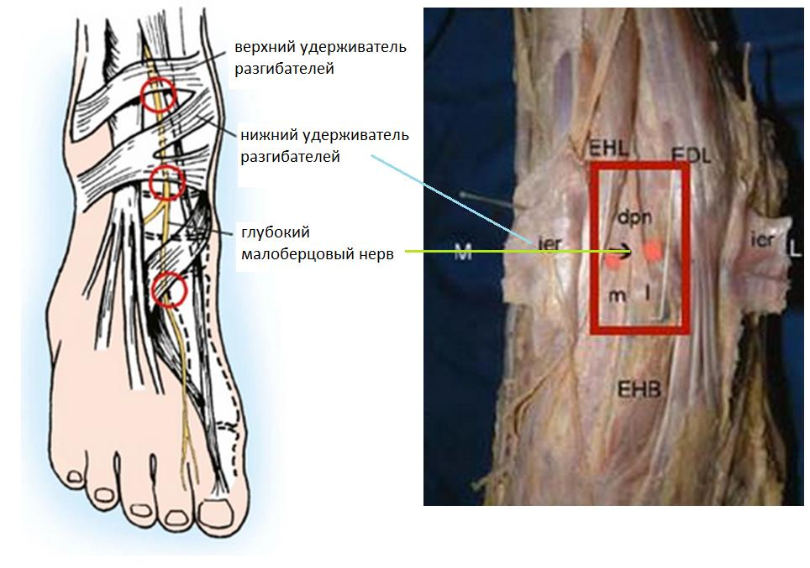
Нижній тунельний синдром малогомілкового нерва
Розвивається при ураженні глибокого малогомілкового нерва на тилу гомілковостопного суглоба під нижньою зв'язкою розгиначів або на тилу стопи в області підстави 1-ої кістки плюсна.
Клінічний синдром характеризується болями і парестезіями в I-II пальцях, порушенням чутливості в цій зоні, ослабленням розгинання пальців через парез короткого розгинача пальців.

Slide 47
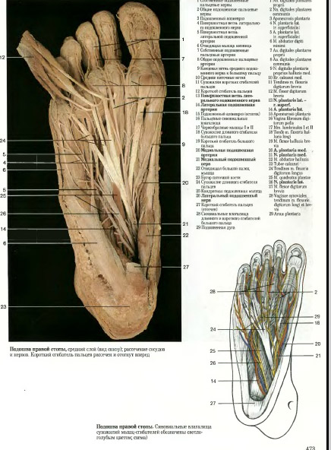
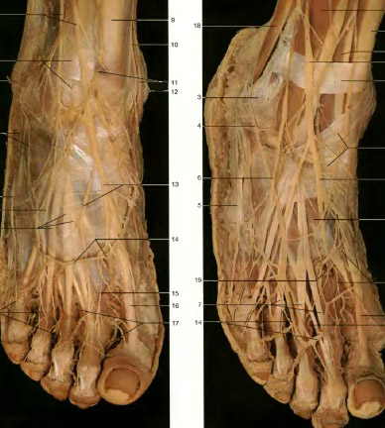

Slide 48
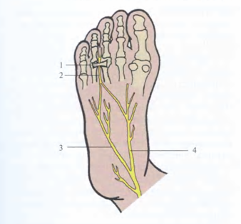
Предплюсну-підошовна нейропатія («метатарзальних» Мортона)
Обмеження загального підошвенно-пальцевого нерва під зв'язкою між головками плеснових кісток 3 і 4 пальців
Болі (пекучі, ниючі) в області 3 і 4 пальців, що посилюються при ходьбі, стоянні
Хворобливість при пальпації біля основи між 3-4 пальцями з тильної або підошвенної сторони стопи
парестезії і оніміння, гіперестезія на підошвенній поверхні і тилу кінцевих фаланг суміжних пальців

Slide 49
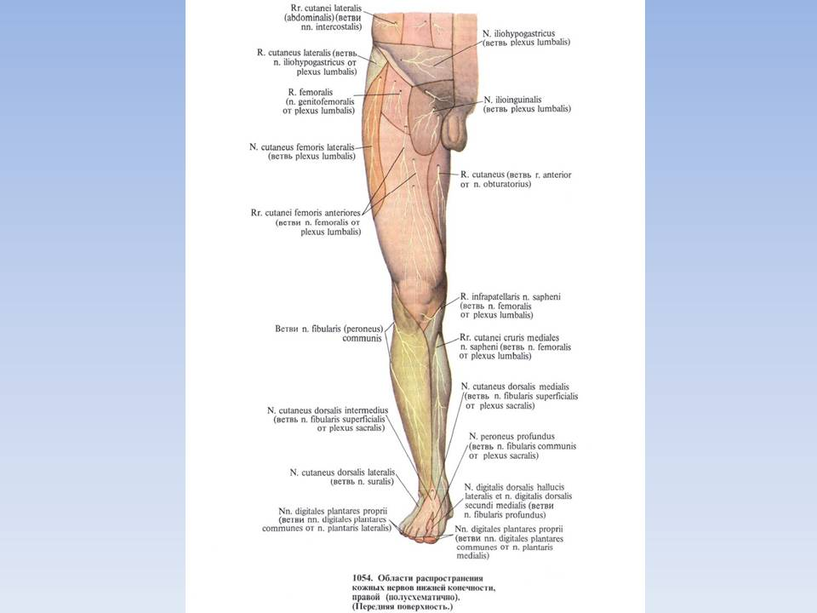

Slide 50
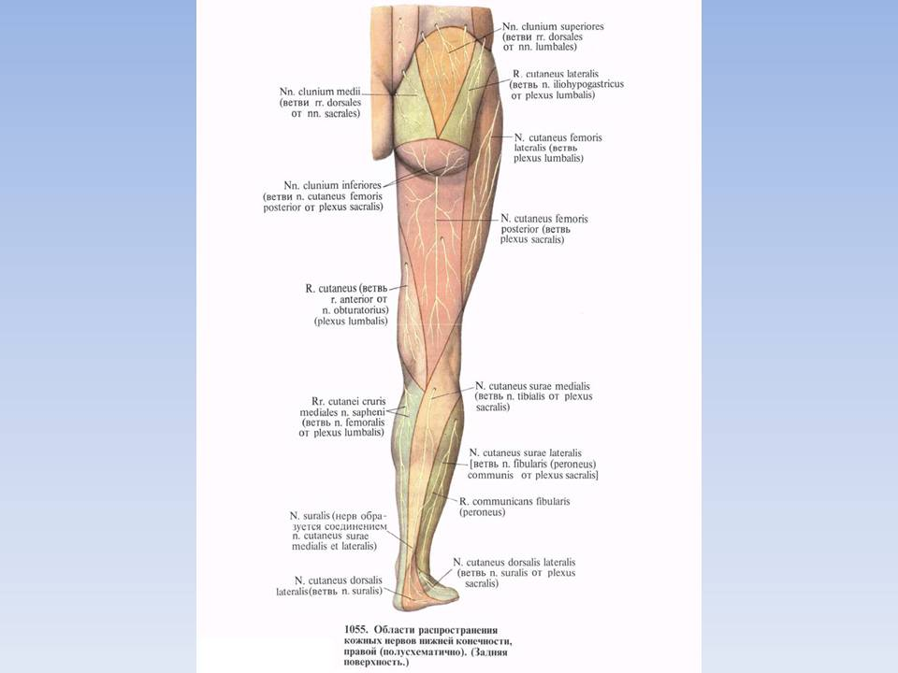

Slide 51
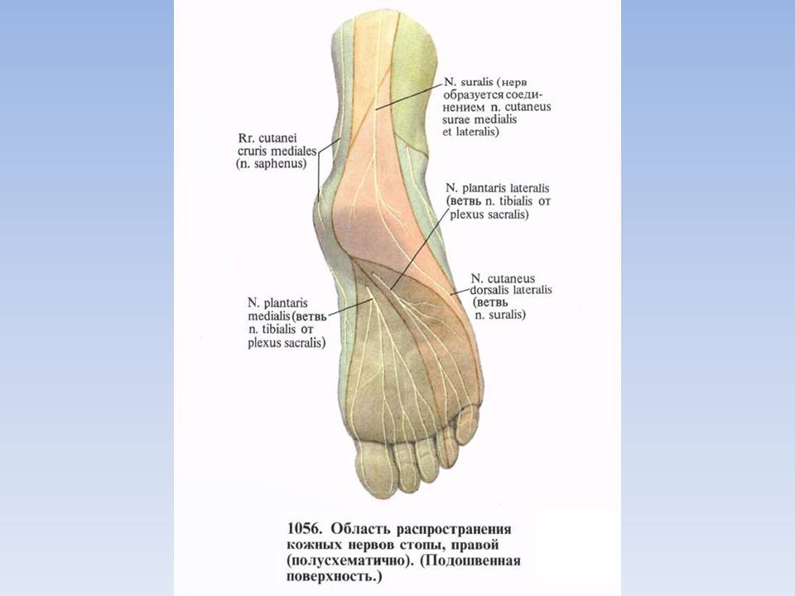

Slide 52
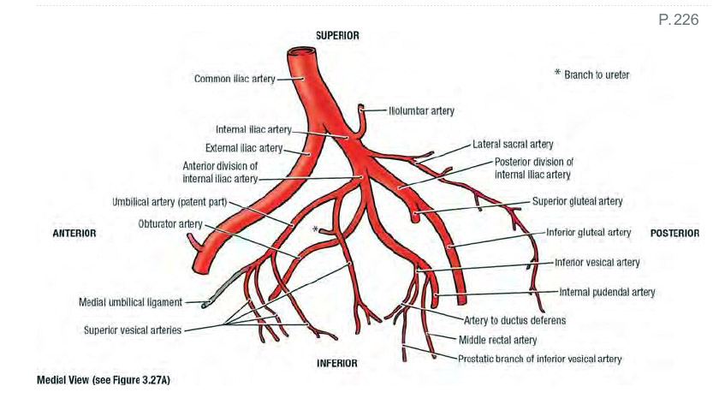
Артерії тазу

Slide 53
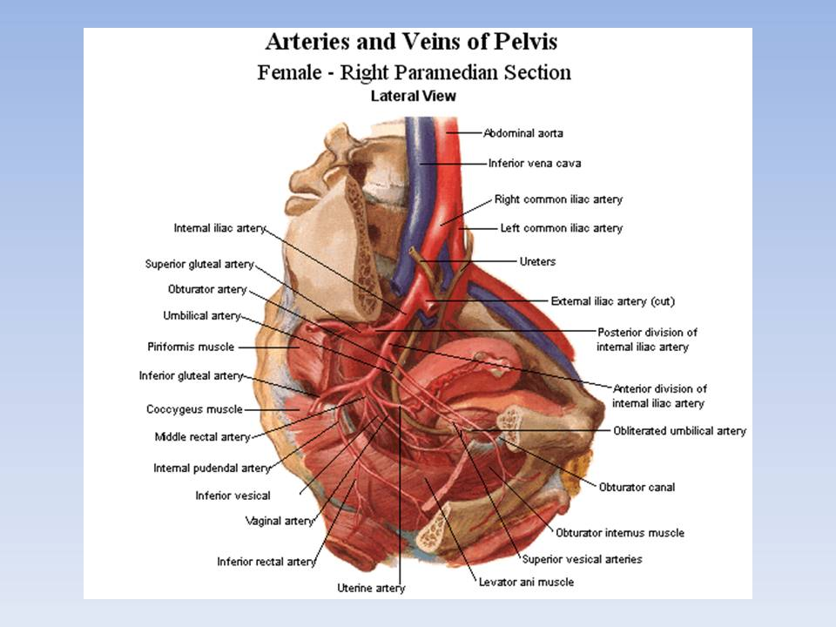

Slide 54
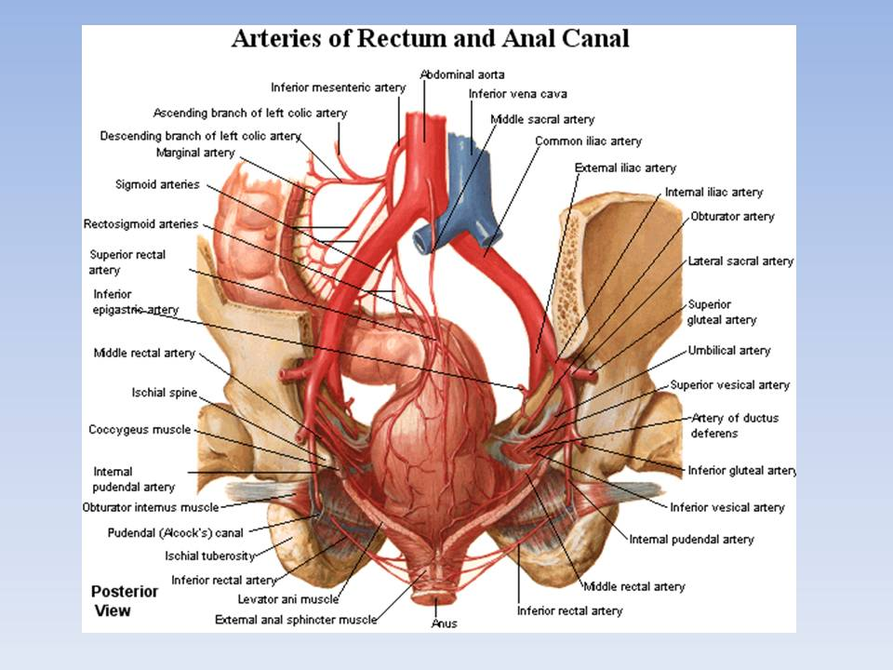

Slide 55
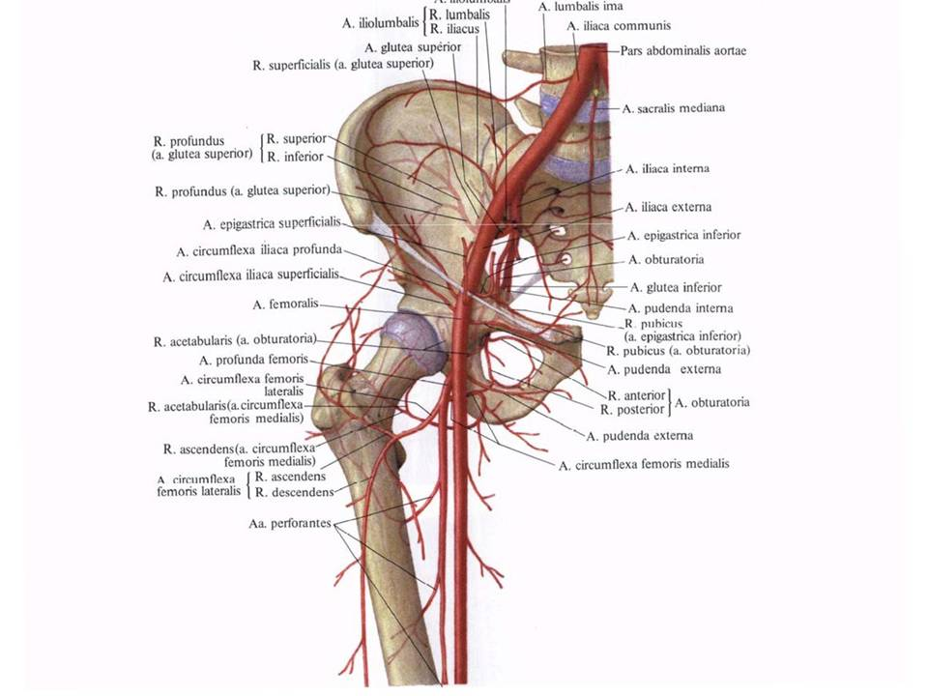

Slide 56
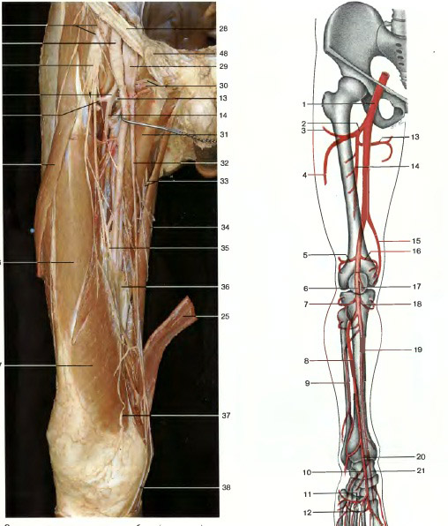
Артерії стегна

Slide 57
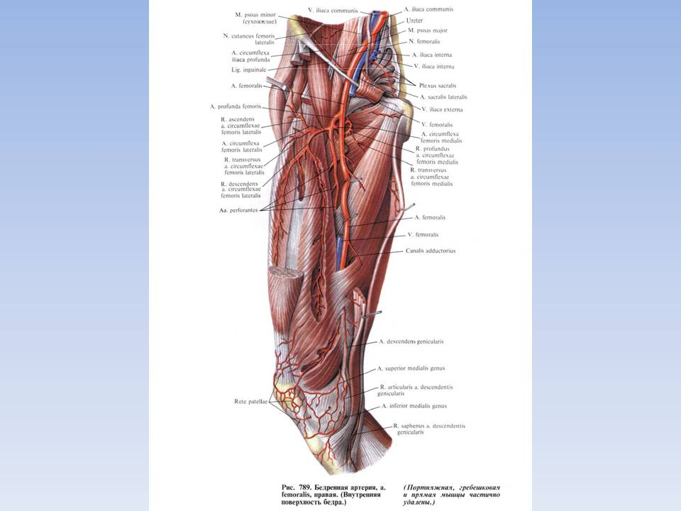

Slide 58
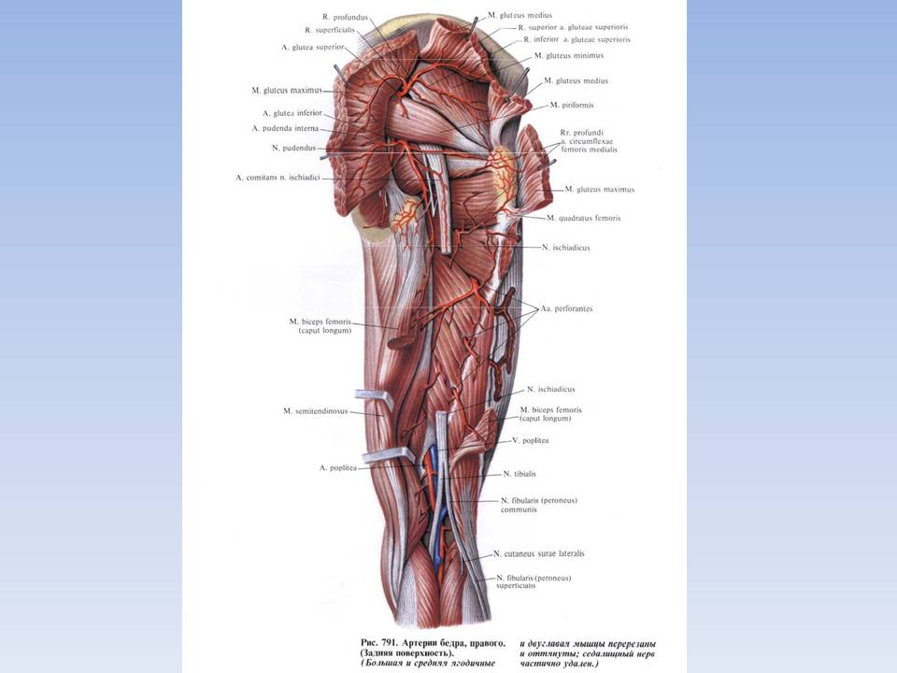

Slide 59
Симптоми компресії сідничних судин:
Різкий перехідний спазм судин ноги, що призводить до переміжної кульгавості. Пацієнт змушений при ходьбі зупинятися, сідати або лягати. Шкіра ноги при цьому блідна. Після відпочинку хворий може продовжувати ходьбу, але незабаром у нього повторюється той же напад.

Slide 60


Slide 61


Slide 62


Slide 63


Slide 64


Slide 65


Slide 66


Slide 67


Slide 68


Slide 69


Slide 70


Slide 71


